Slide 1
Методи розв'язування геометричних задач. Метод добудови

Slide 2
Метод добудови в геометрії - це потужний інструмент, який використовується для розв'язання складних задач шляхом додавання нових елементів до даної геометричної фігури.
Основним принципом методу добудови є створення додаткових точок, ліній, кіл або інших геометричних об'єктів, які допомагають візуалізувати та розв'язати проблему більш ефективно.

Slide 3
При допоміжних побудовах можна користуватися геометричними фігурами, про які в умові задачі нічого не повідомляється. Ці фігури називають допоміжними. Вивчення таких фігур і їх властивостей збагачує досвід розв'язання задач, допомагає правильно та раціонально намітити схему розв'язання, а головне - зробити усвідомленими допоміжні побудови.

Slide 4
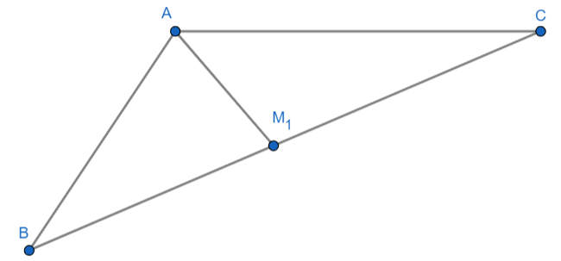
Задача 1. Довести що у трикутнику ABC
$$m_{a}^{2}=\frac{2\left(b^{2}+c^{2}\right)−a^{2}}{4}$$
Доведення. У трикутнику ABC продовжимо медіану ${\text{AM}}_{1}$ і відкладемо на ній відрізок $M_{1}D=AM_{1},$тоді чотирикутник BACD – паралелограм. За властивістю:
2(AB²+AC²)=AD²+BC² $${4m}_{a}^{2}+a^{2}=2\left(b^{2}+c^{2}\right)$$
$m_{a}^{2}=\frac{2\left(b^{2}+c^{2}\right)−a^{2}}{4}$- доведено.

Slide 5
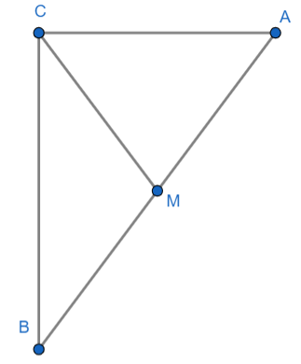
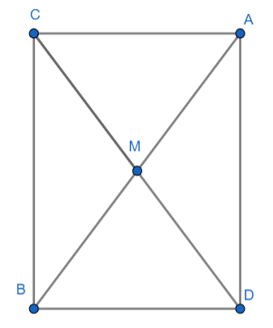
Задача 2. Довести, що у прямокутному трикутнику ACB (⦟C = 90°), медіана CM дорівнює половині гіпотенузи.
І спосіб
Доведення.
Подвоїмо медіану CM і отримаємо точку D. Побудуємо чотирикутник ADBC, який є прямокутником.
Як відомо, діагоналі прямокутника є рівними та в точці перетину діляться навпіл, звідси
$$\text{CM}\text{=}\frac{1}{2}AB$$

Slide 6
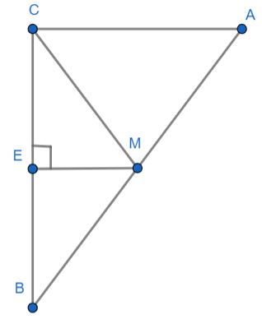
ІІ спосіб
Доведення.
Проведемо ME⊥BC. Оскільки AC ⊥BC та ME⊥BC, то AC║ ME. M – середина AB та AC║ ME, звідси ME – середня лінія ∆ACB і CE=BE. Оскільки ME – медіана та висота ∆CMB, то трикутник рівнобедрений, звідси CM=MB.
Отже, $\text{CM}\text{=}\frac{1}{2}AB$

Slide 7
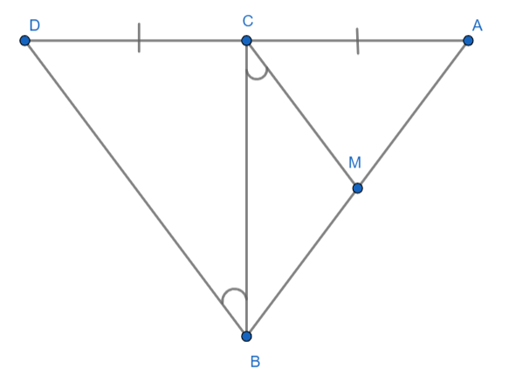
ІІІ спосіб
Доведення.
Подвоїмо катет AC. Отримаємо трикутник ABD. Оскільки BC ⊥ AC та C – середина AD, то висота, медіана і бісектриса співпадають лише в рівнобедреному трикутнику, отже, BC – бісектриса і ⦟DBC= ⦟CBD.
Оскільки точки C та M – середини сторін ∆ABD, то CM – середня лінія, звідси CM║BD.
Маємо, що CM║BD і CB – січна, звідси ⦟DBC= ⦟BCM= ⦟CBD. Отже, ∆CMB – рівнобедрений і CM=MB, звідси $\text{CM}\text{=}\frac{1}{2}AB$.

Slide 8
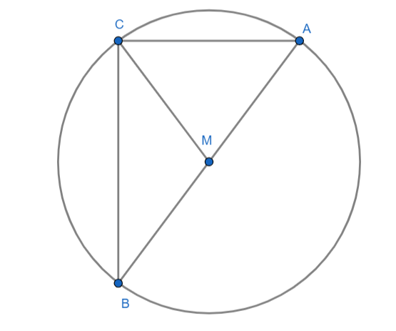
VІ спосіб
Доведення.
Опишемо навколо трикутника коло. ⦟C – вписаний і дорівнює половині дуги, на яку опирається, тобто дуга становить 180°, звідси AB – діаметр кола. Точка M – середина AB є центром цього кола. MC, MA, MB як радіуси кола є рівними, звідси
$\text{M}\text{C}\text{=}\frac{1}{2}AB$

Slide 9
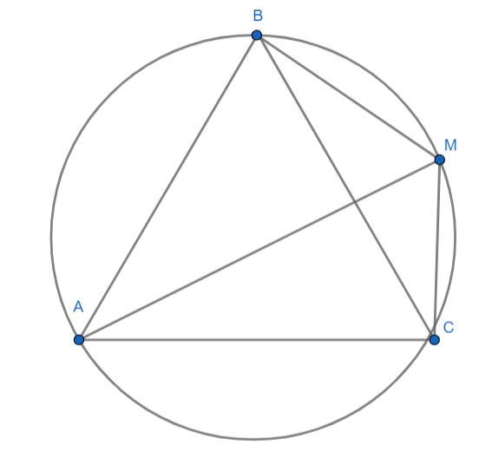
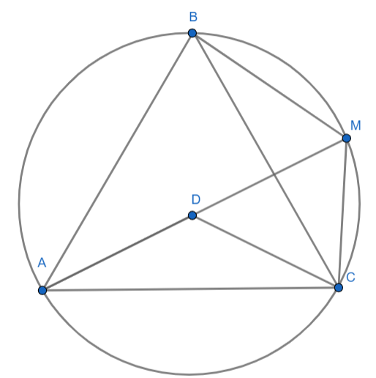
Задача 3. Навколо рівностороннього трикутника ABC описали коло і на дузі BC взяли довільну точку M. Довести, що MA = MB + MC.
Доведення.
Відкладемо AD = MB. Тоді
AD = MB (за побудовою)
AC = BC (як сторони рівностороннього трикутника)
⦟DAC = ⦟MBC (спираються на одну дугу)
за першою ознакою рівності трикутників ∆ADC = ∆BMC

Slide 10
З рівності трикутників маємо: CD = MC. Отже, ∆MDC – рівнобедрений. ⦟DMC та ⦟ABC спираються на одну дугу, тому є рівними і ⦟ DMC = 60 °. Тоді ∆MDC – рівносторонній і DM = MC.
Отже, MA = AD + DM
MA = MB + МС
Доведено

Slide 11
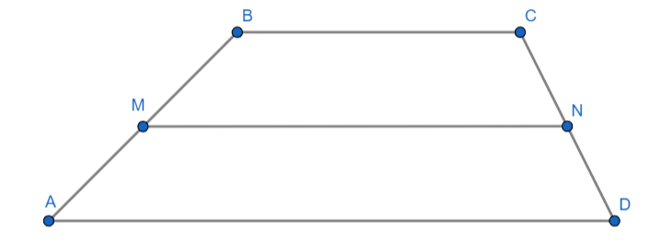
Задача 4. Довести, що середня лінія трапеції паралельна основам та дорівнює їх півсумі.
Доведення.
Проведемо пряму BN до перетину із прямою AD і точку перетину позначимо через E.
CN=ND(так як C – середина CN)
Кут 1 і кут 2 – рівні (яквертикальні)
Кут 3 і 4 – рівні (як
внутрішні різносторонні)
За другою ознакою рівності
трикутників ∆BCN= ∆EDN

Slide 12
Звідси BC=DE, BN=NE.
Тоді MN – середня лінія ∆ABE, звідси MN║AE, MN║AD і MN = $\frac{1}{2}$ AE, де AE=AD+DE, DE=BC.
Отже, MN= $\frac{1}{2}$(AD+ BC), що й треба було довести.

Slide 13
Використані джерела:
Гетманенко Л. Допоміжні побудови як метод розв'язування задач. Математика в рідній школі. 2017. № 9 (190). С. 28–30.
Навчальний посібник "Медіана трикутника". Освітній проект «На Урок» для вчителів. URL: https://naurok.com.ua/navchalniy-posibnik-mediana-trikutnika-98831.html (дата звернення: 20.05.2024).
Поняття про відрізки трапеції та їх властивості. Презентації українською мовою. URL: https://svitppt.com.ua/geometriya/ponyattya-pro-vidrizki-trapecii-ta-ih-vlastivosti.html (дата звернення: 20.05.2024).
Кушнір І.А. Методи розв’язання задач з геометрії: книга для вчителя / І.А.Кушнір. – Київ: Абрис, 1994. – 461с.

